Slide 1
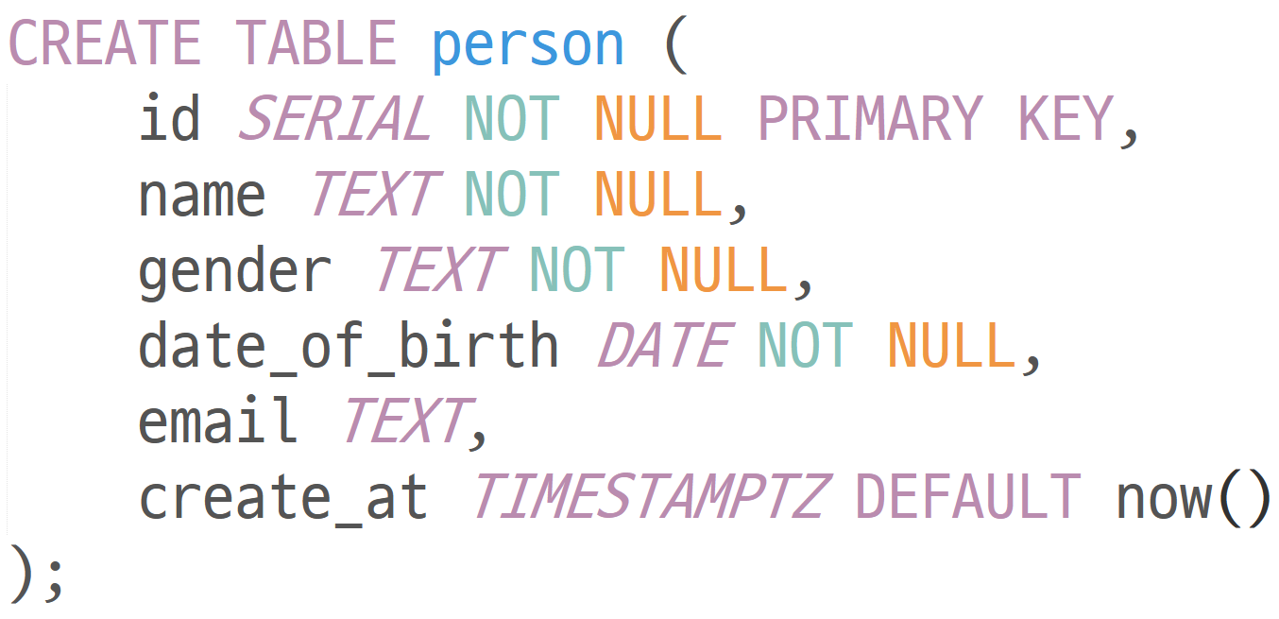
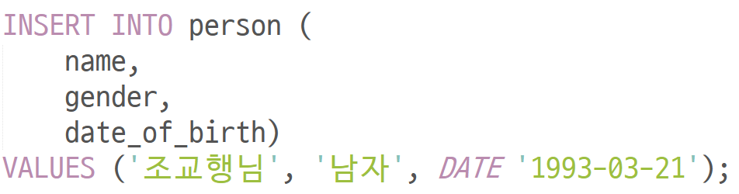

Slide 2

READ : SELECT
테이블의 모든 내용 보기
SELECT * FROM person; // *는 모든 컬럼 의미
열 제한
SELECT id, name, gender FROM person;
행 제한
SELECT * person WHERE id > 1;
SELECT * person WHERE id >= 1;
SELECT * person WHERE id >= 1;
// == 아님
정렬
SELECT * FROM person ORDER BY create_at; // ASC가 디폴트. 반대로 하고싶으면 DESC

Slide 3
UPDATE
반드시, WHERE문을 같이 써야한다!

Slide 4
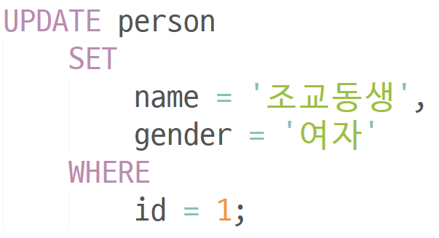

Slide 5
DELETE , DROP
DB에선 항상 삭제하기전에,
다시 한 번 확인하는 습관을 들여야

